Slide 1

Урок обществознания в 5 классе
Выполнила: учитель обществознания
Магомедова П.С.

Slide 2
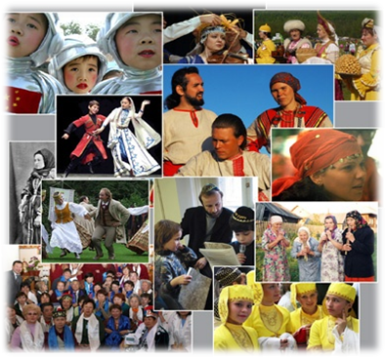
Национальная принадлежность

Slide 3
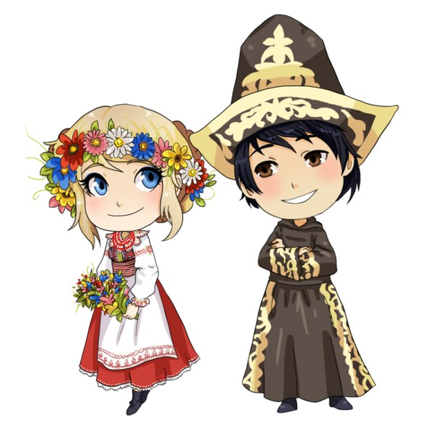
Национальность
принадлежность к какой – либо нации, народу.

Slide 4
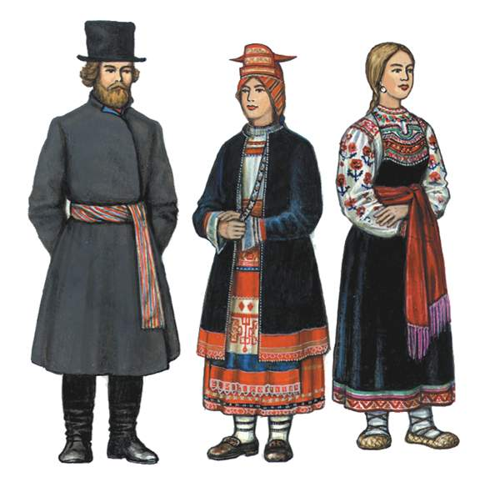
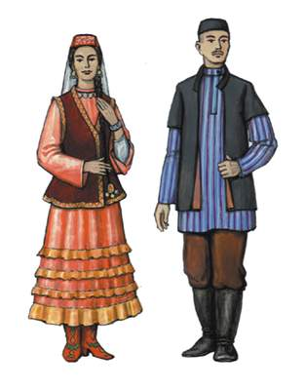
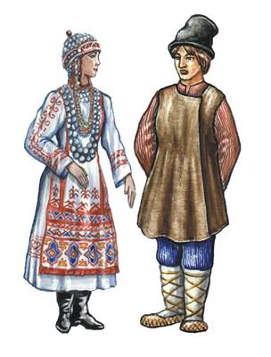
Национальный состав населения России
Россия согласно конституции является многонациональным государством. На её территории проживает более 180 народов, в их число входят народы живущие в пределах нашей страны. Каждый из народов России отличается по языку, укладу жизни, обычаям, историческим традициям, культуре, а также по трудовым навыкам.

Slide 5
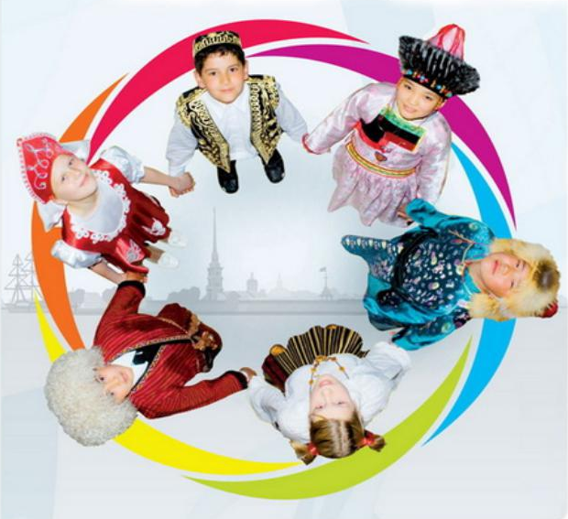
Государство гарантирует равенство прав и свобод человека и гражданина независимо от пола, расы, национальности, языка, происхождения……

Slide 6
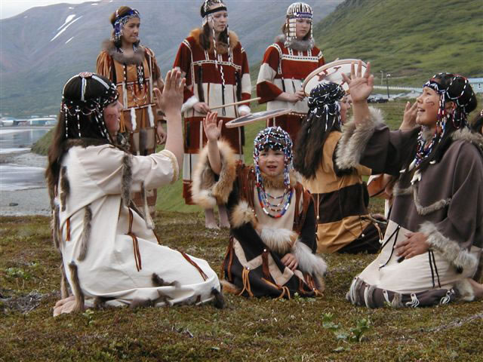
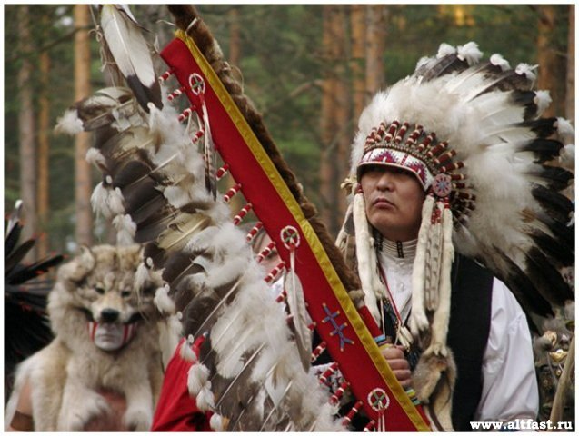
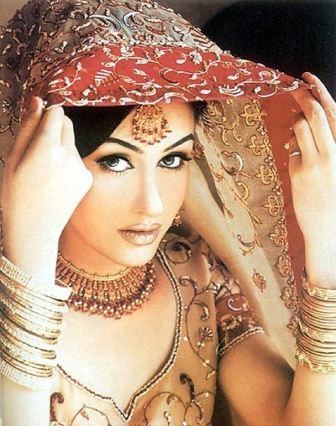
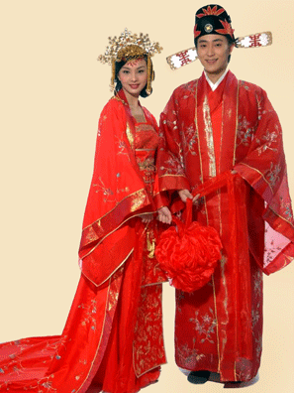
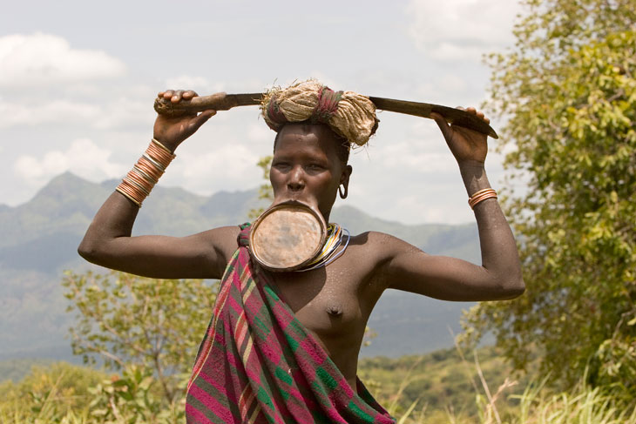
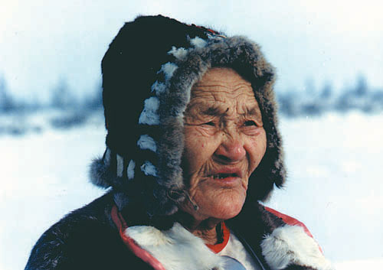
Современное человечество представлено примерно 2000 народами, а в нашей стране их около 200.
В то же время независимых государств насчитывается около 200.
БОЛЬШИНСТВО ГОСУДАРСТВ МНОГОНАЦИОНАЛЬНЫЕ

Slide 7
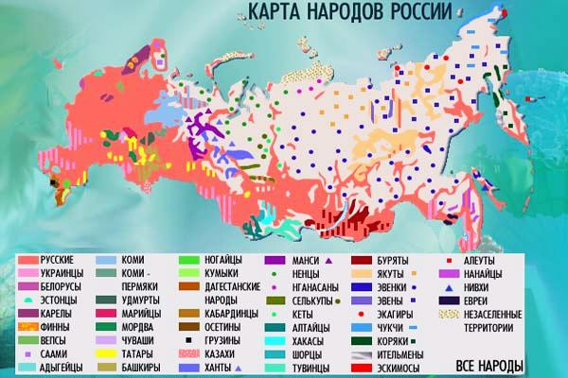

Slide 8
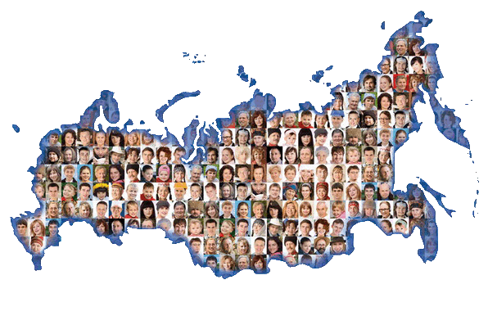
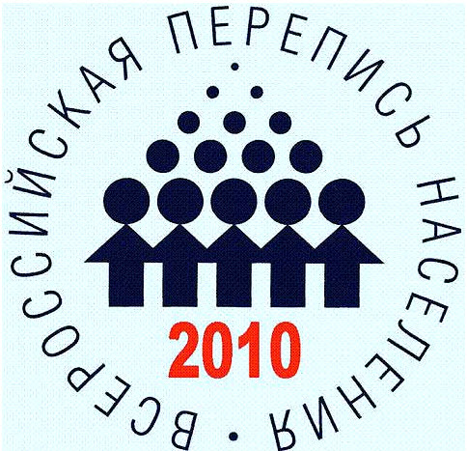

Slide 9
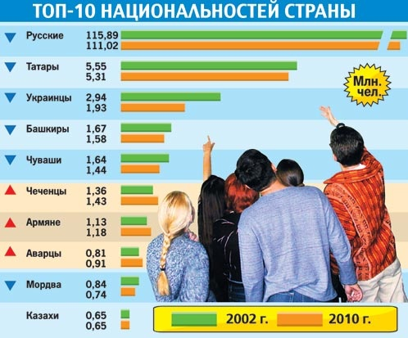

Slide 10

Мировые нации
1 | КНР | 1 381 923 000
2 | Индия | 1 301 292 000
3 | США^{[3]} | 324 920 000
4 | Индонезия | 260 581 100
5 | Бразилия | 205 739 035
6 | Пакистан | 195 857 294
7 | Нигерия | 186 987 563
8 | Бангладеш | 160 991 563
9 | Россия^{[10]} | 146 797 031
10 | Япония | 126 960 000

Slide 11
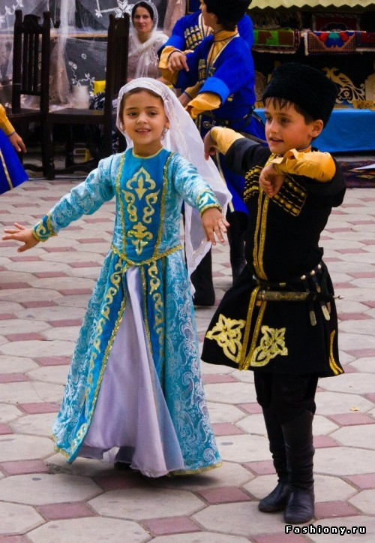
Дагестанский национальный костюм

Slide 12
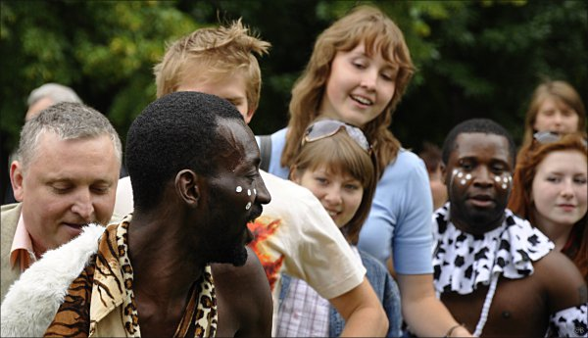
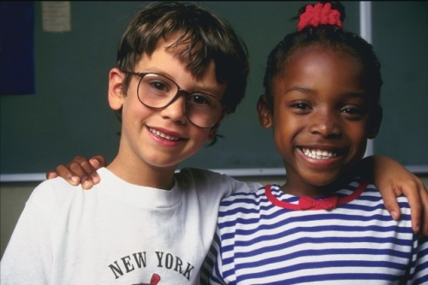
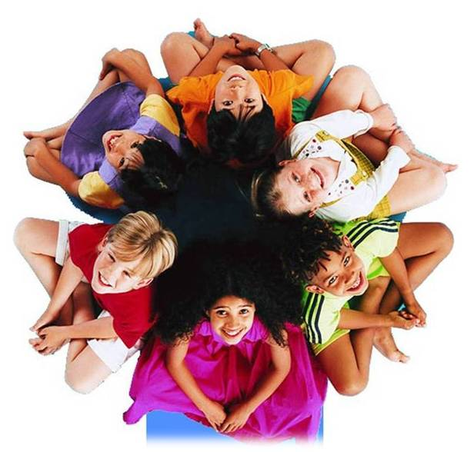
ТОЛЕРАНТНОСТЬ
(от лат. tolerantia — терпение) — терпимость к чужому образу жизни, поведению, обычаям, чувствам, мнениям, идеям, верованиям.

Slide 13

ПРОЩЕНИЕ
Сострадание
Сотрудничество
ТОЛЕРАНТНОСТЬ
Уважение прав других
Уважение человеческого достоинства
Принятие другого таким, какой он есть
Милосердие
любовь

Slide 14
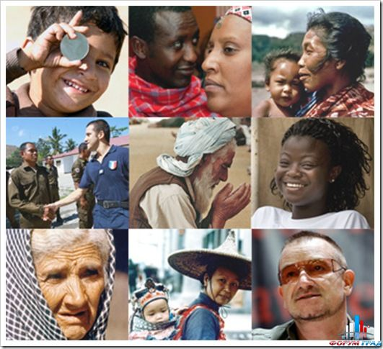
Я, ТЫ, ОН, ОНА –
ВМЕСТЕ ДРУЖНАЯ ЗЕМЛЯ

Slide 15
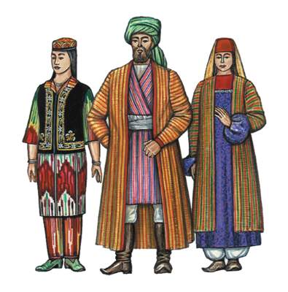
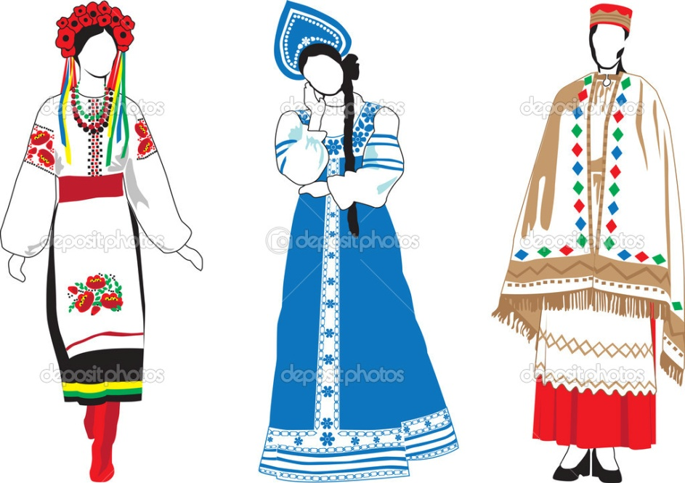
Домашнее задание
§15
выполнить практикум№1 (письменно)

